Slide 1
物理 · 选择性必修第一册 · 第1单元 动量
动量 动量定理
新课 · 第1课时 · 45分钟
学习任务群： | 年级：高二
01

Slide 2
学习目标
1
目标
2
目标
物理观念：理解动量p=mv与冲量I=Ft，掌握动量定理。
科学思维：会用动量定理分析矢量方向与缓冲问题。
3
目标
4
目标
科学探究：通过鸡蛋落海绵/水泥实验体会冲量作用时间的影响。
科学态度与责任：认识动量定理在安全（安全带、缓冲）中的价值。
02

Slide 3
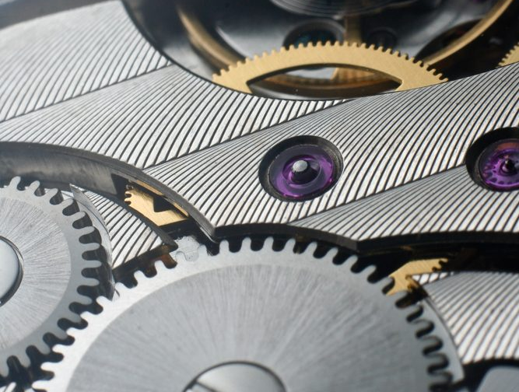
课文背景
动量p=mv（矢量，与速度同向）。冲量I=Ft（力在时间上的积累）。动量定理：合外力冲量等于动量变化，F合t=Δp=mv₂-mv₁。用于解释缓冲（延长作用时间减小力）与打击（短时间大力）。
资料图（自由授权，复用 watch.jpg）
03

Slide 4
学习重点
① 动量：p=mv，矢量，方向与v相同。
② 冲量：I=Ft，力的时间积累。
③ 动量定理：F合t=Δp=mv₂-mv₁。
④ 缓冲：Δp一定时t越长F越小。
04

Slide 5
学习路径
1
Step 1 导入
2
Step 2 冲量
3
Step 3 动量定理
4
Step 4 矢量方向
5
Step 5 缓冲应用
6
Step 6 练习+作业
05

Slide 6
易混易错
!
!
① 矢量方向。原因：易丢方向，需强调p与v同向、Δp末减初。
② 缓冲原理。原因：不懂延长t减小F，需实验。
!
③ 合外力。原因：漏重力等，需强调F合。
06

Slide 7
要点板书
┌── 动量定理 ──┐ │ p=mv(矢量) │ │ I=Ft │ │ F合t=Δp │ │ =mv₂-mv₁ │ │ 缓冲:t↑F↓ │ └────────────┘
07

Slide 8
分层作业
【基础作业】1. 动量定义式____，是____量。2. 动量定理表达式____。
【提高作业】0.2kg球以5m/s向右撞墙以3m/s向左反弹，作用0.02s，求平均力。
08

Slide 9
本课小结
本单元主题：动量。把今天学到的方法带进下一篇——自己读、自己想、自己写。
方法迁移：圈关键信息 → 理事件脉络 → 析人物精神
09

